Slide 1
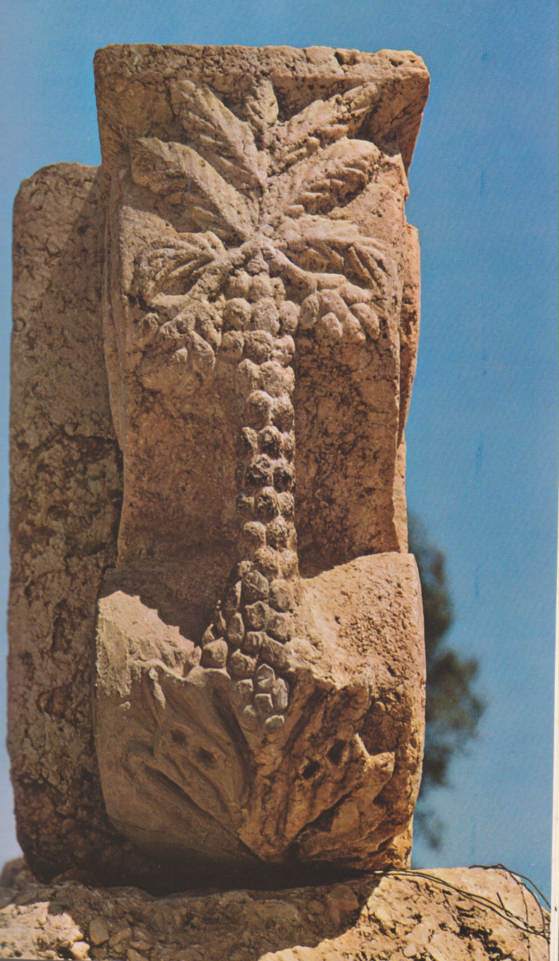
Arte giudaica dalle rovine di Cafarnao e della sua sinagoga: capitelo con la figura di una palma.
Tutte le sinagoghe furono distrutte al tempo della conquista di Tito

Slide 2
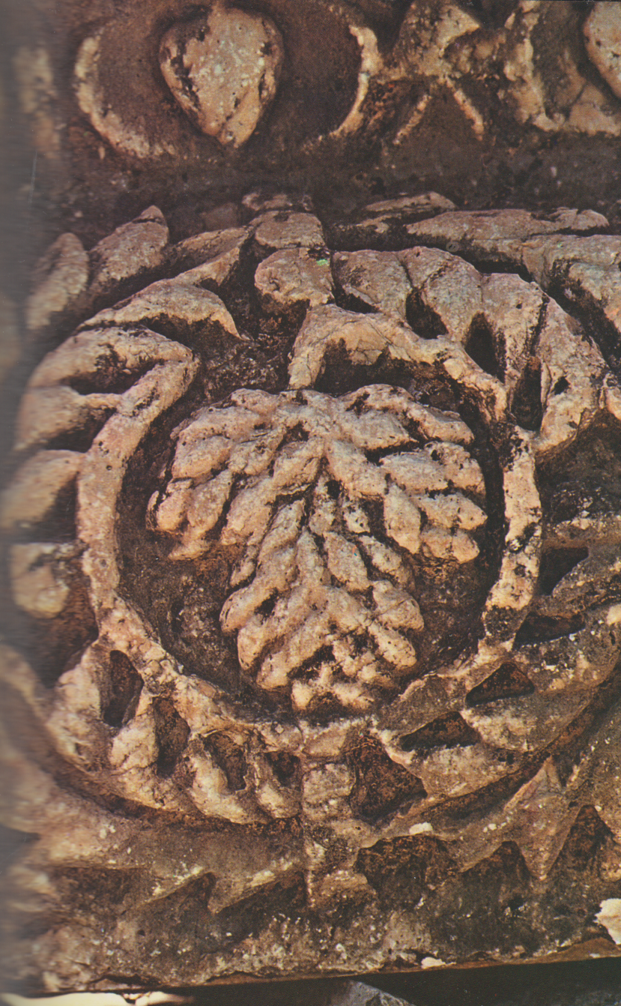
Arte giudaica dalle rovine di Cafarnao edella sua sinagoga: tralcio di vite con grappolo stilizzato

Slide 3
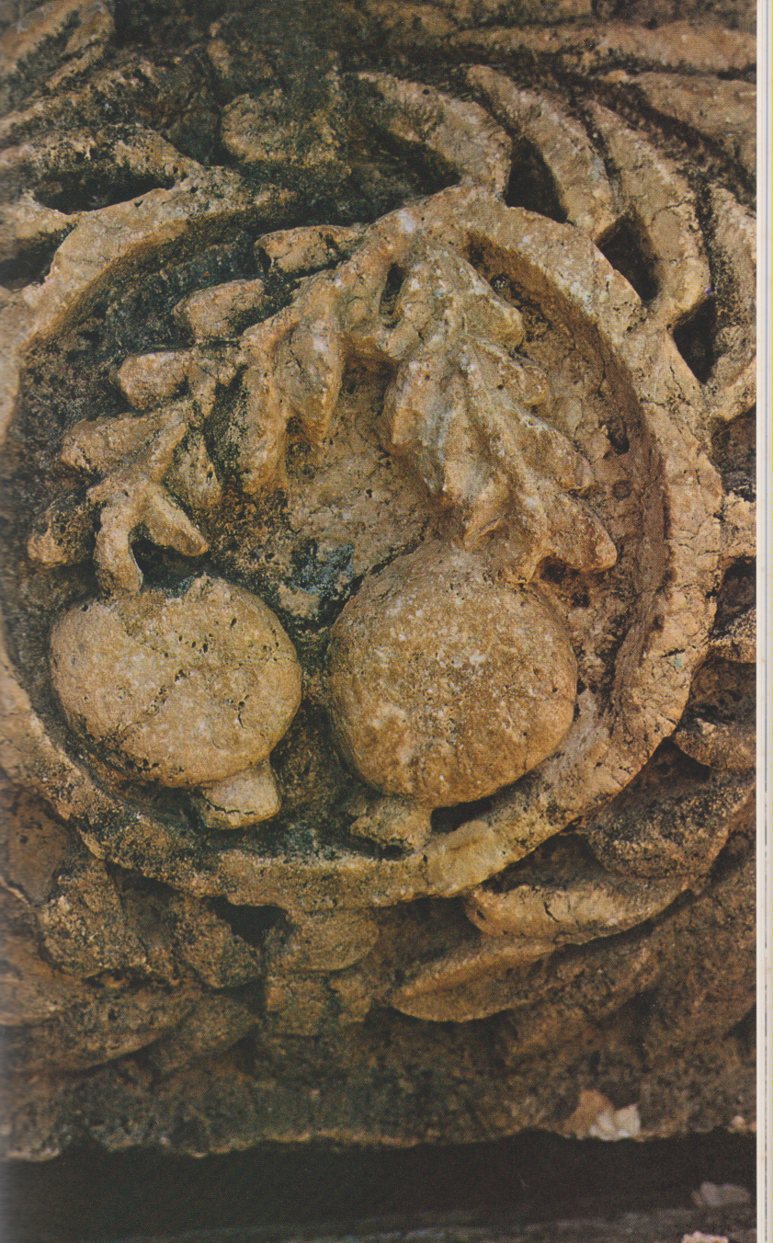
Arte giudaica dalle rovine di Cafarnao e della sua sinagoga: fronde e frutti di melograno

Slide 4
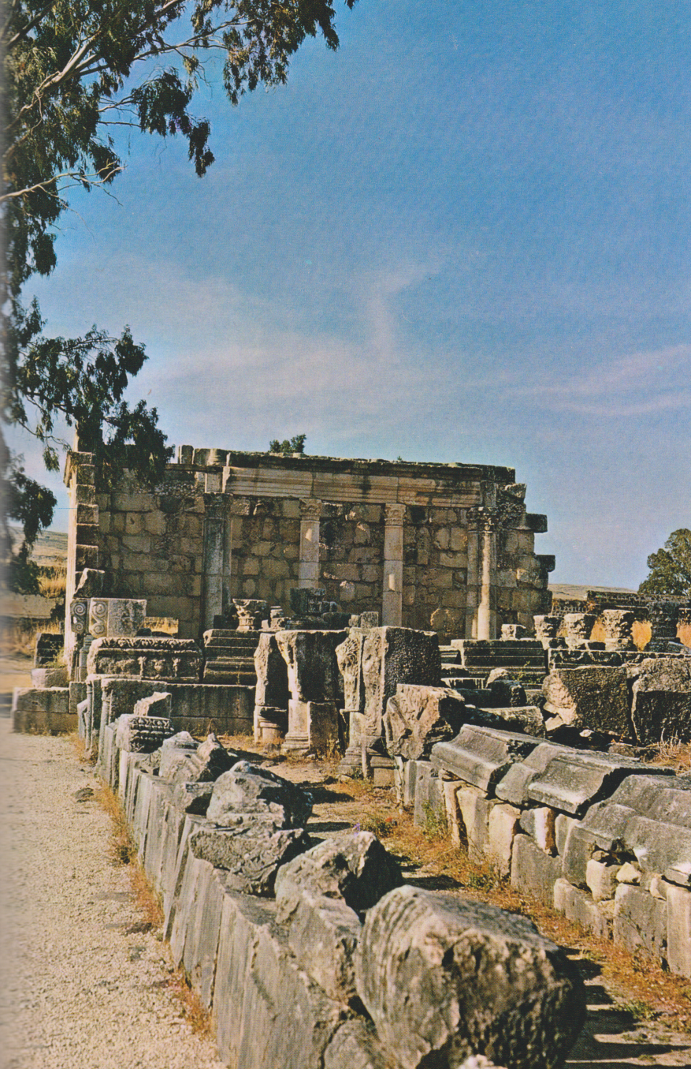
La sinagoga di Cafarnao
In ebraico Kefer Nahum
Sinagoga = riunione insieme

Slide 5
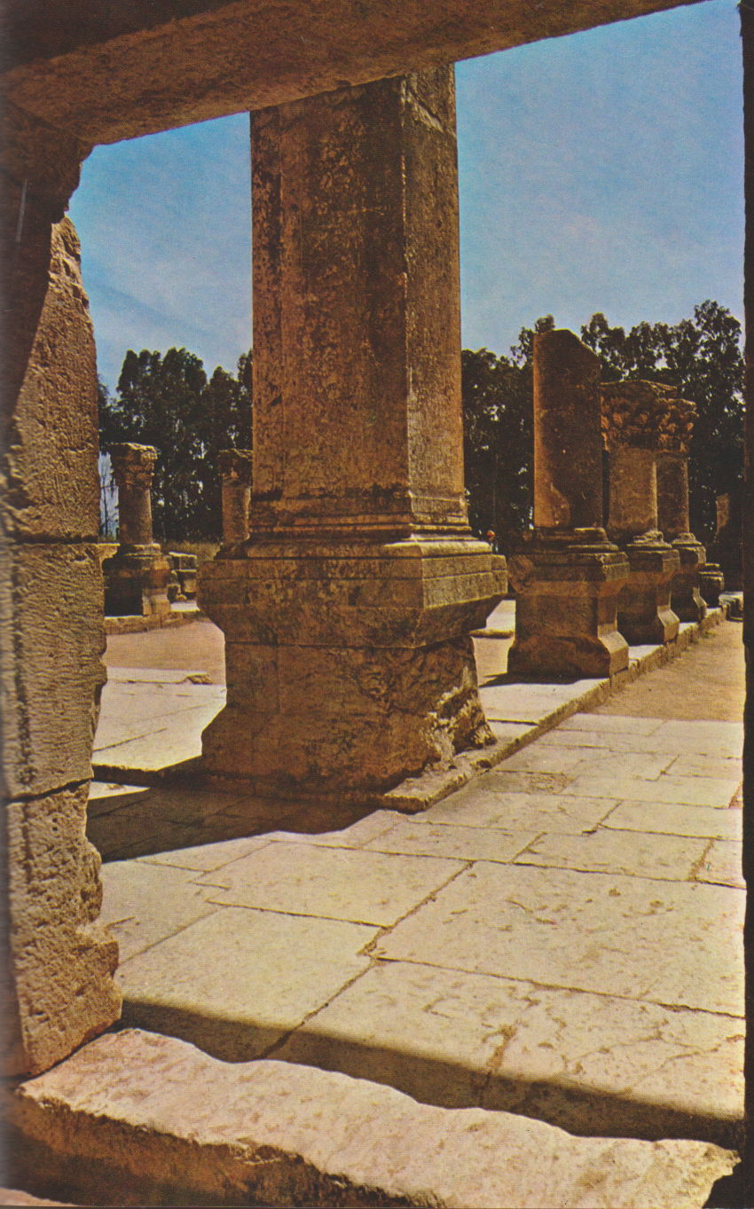
Interno della sinagoga di Cafarnao

Slide 6
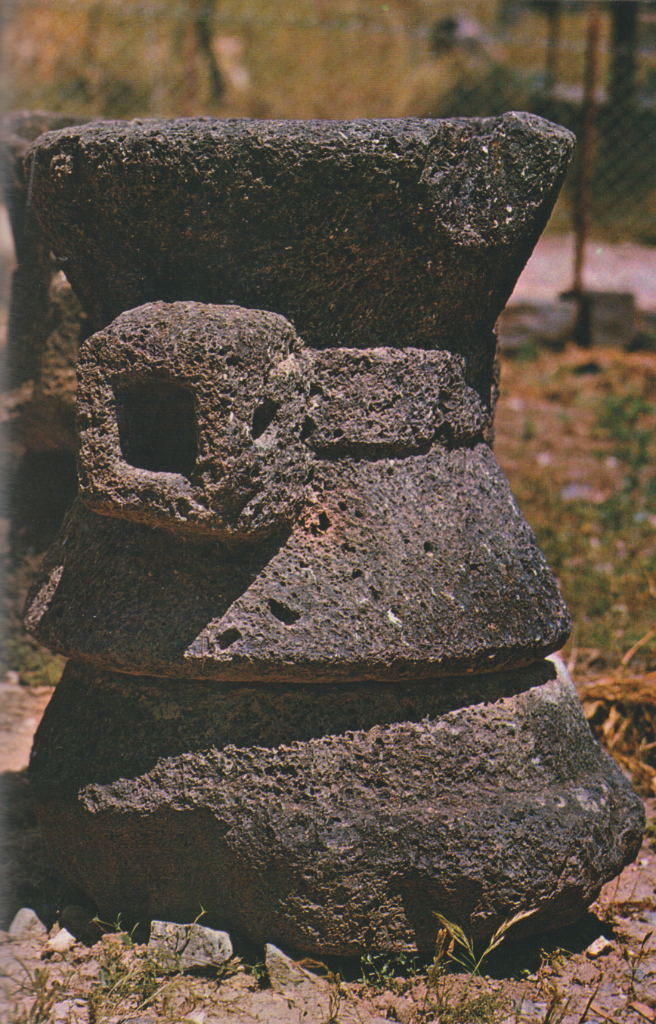
Cafarnao: antica macina da mulino

Slide 7
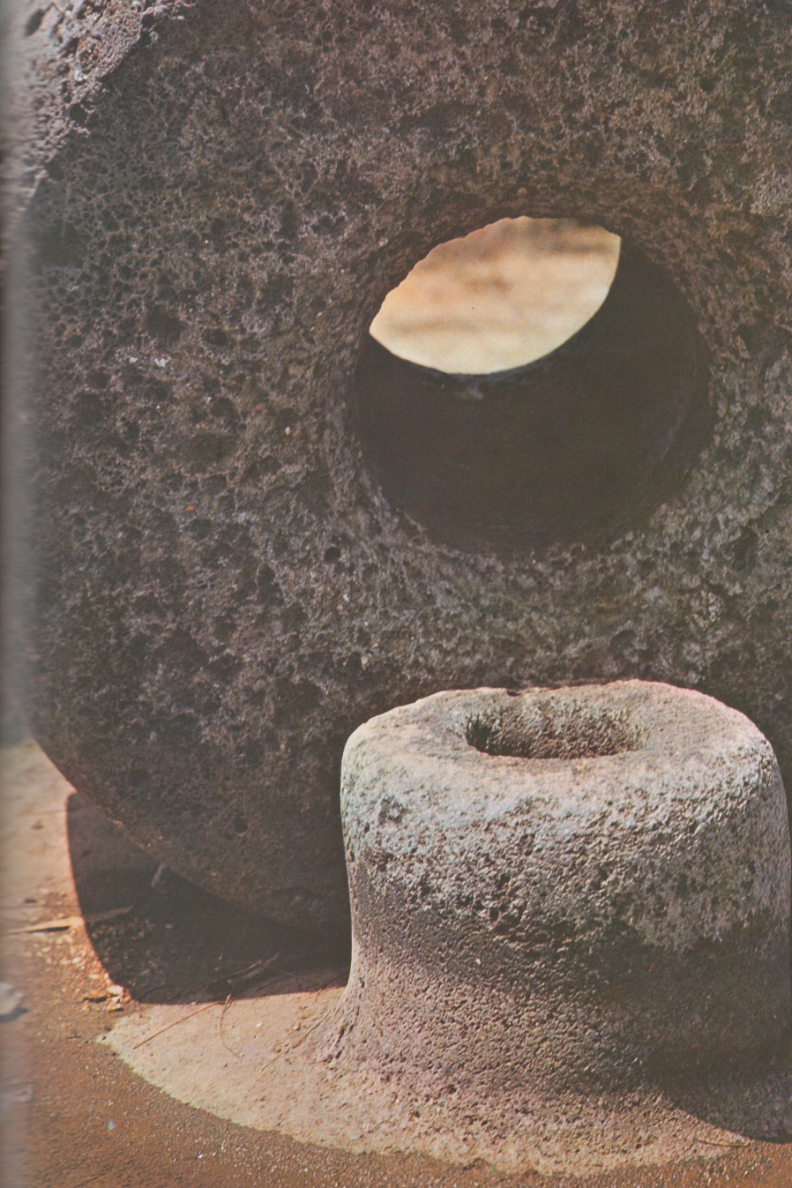
Cafarnao: antico pressoio in pietra

